Slide 1
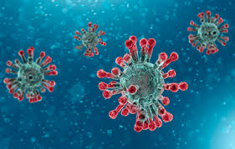
স্বাগতম

Slide 2
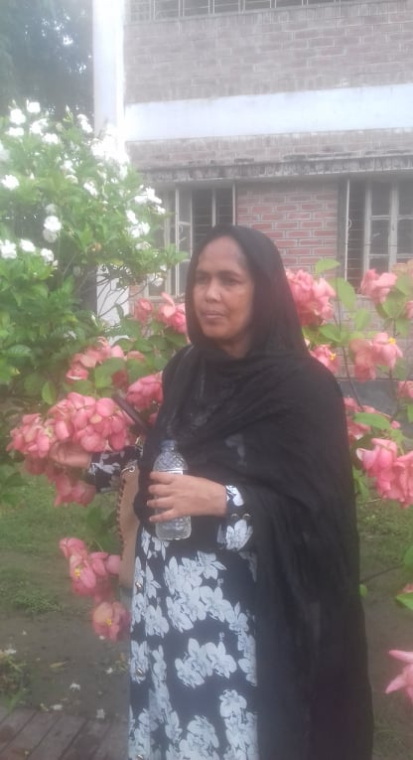
শিক্ষক পরিচিতি
সেলিনা ইয়াসমিন, সহকারী শিক্ষক (আইসিটি )
বেলগাছি দাওয়াতুল ইসলাম দাখিল মাদরাসা ,খানগঞ্জ , রাজবাড়ী সদর , রাজবাড়ী ।

Slide 3
ভিডিও দেখি

Slide 4
আজকের
পাঠ

Slide 5
শিখনফল
এই পাঠ শেষে শিক্ষার্থীরা…………
১, করোনা ভাইরাস কি তা বলতে পারবে?
২, করোনা করোনা ভাইরাস কিভাবে ছড়ায় তা বলতে পারবে?
৩, করোনা ভাইরাস থেকে বাচার উপায়গুলো বলতে পারবে?

Slide 6
করোনা ভাইরাস এর সংজ্ঞাঃ
মানুষের সাধারণ ঠান্ডার জন্য দায়ী করোনা –ভাইরাস (Virus) হল একপ্রকার অতিক্ষুদ্র জৈব কণা বা অনুজীব যারা জীবিত কোষের ভিতরেই মাত্র বংশবৃদ্ধি করতে পারে ।

Slide 7
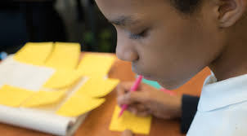
একক কাজ
করোনা ভাইরাস এর সং জ্ঞা কি ?

Slide 9
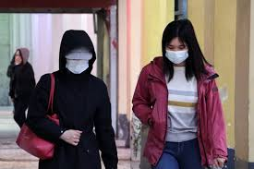

Slide 10
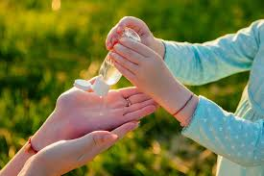
হ্যান্ডস্যানিটাইজার দিয়ে হাত জীবাণু মুক্ত করতে হবে

Slide 11
ধুমপান থেকে বিরত থাকতে হবে ।

Slide 12
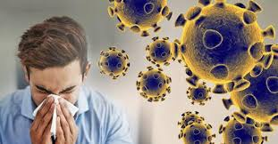
হাঁচি দেওয়ার সময় টিস্যু দিয়ে নাক মুখ ভালো করে ঢাকতে হবে।

Slide 13
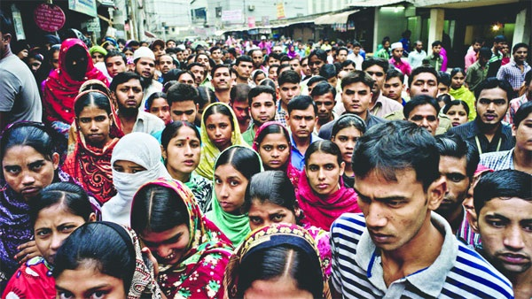
জনসমাগণ এড়িয়ে চলতে হবে ।

Slide 14
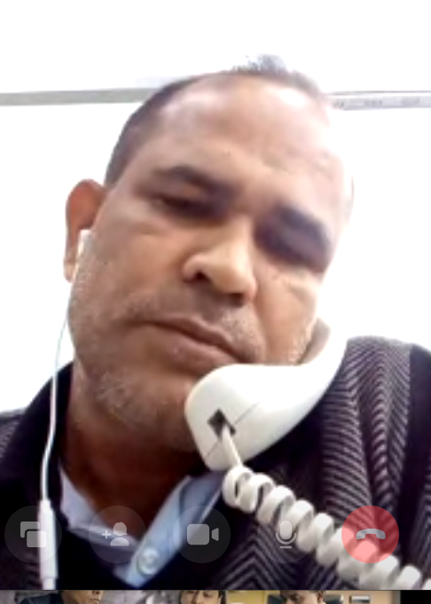
স্বাস্থ্য সেবা পেতে নিচের নাম্বারে ফোন করতে হবে।

Slide 15
বাড়ীর
কাজ
করোনা ভাইরাস থেকে কি কি সতর্কতা অবলম্বন করবে তার একটি তালিকা লিখবে।

Slide 16
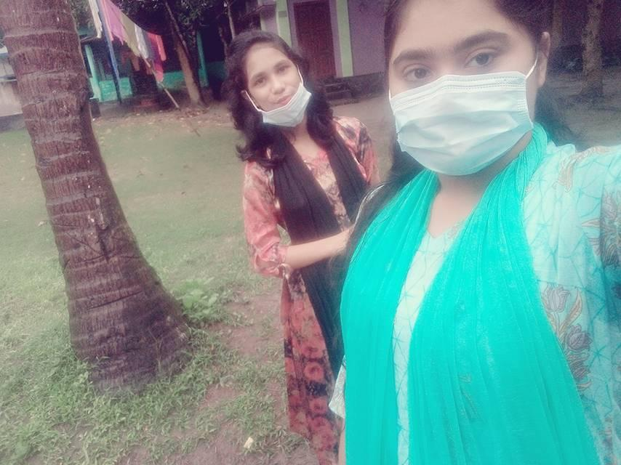
প্রিয় শিক্ষার্থীরা, এই করোনাকালীন সময়ে তোমরা ঘরে অবস্থান করো এবং বাইরে গেলে অবশ্যই মাস্ক পরিধান করবে।

